Slide 1
AprioriとPrefixSpanによる連携感染のハイブリッド 検出方式
2012年2月16日 修士論文発表会 C7
東海大学大学院工学研究科 情報理工学専攻
菊池研究室
0BDRM004 大類 将之
担当教員 菊池 浩明 教授

Slide 2
マルウェアの変遷
1. 単一
2. 亜種
3. ボットネット
PE
PE
WO
TR
WORM
A
C
連携感染
B

Slide 3
連携感染の定義(例: PE → WORM, TROJ)
時間 | 初期感染 | 命令サーバ | 連携感染 |  | ユーザ
0:00
1:00
1:30
1:30
PE
初期感染
IRC
DNS
命令
WO
DNS
GET
TR

Slide 4
目的
ログデータから連携感染を発見すること
膨大なデータから連携感染を発見するのは難しい
約100台のハニーポットで観測された3年間のデータ
連携感染の組み合わせは複雑
Apriori とPrefixSpan を適用し、連携感染の特定を試みる
手動結果と自動結果の一致を実証した
問題点
提案手法

Slide 5
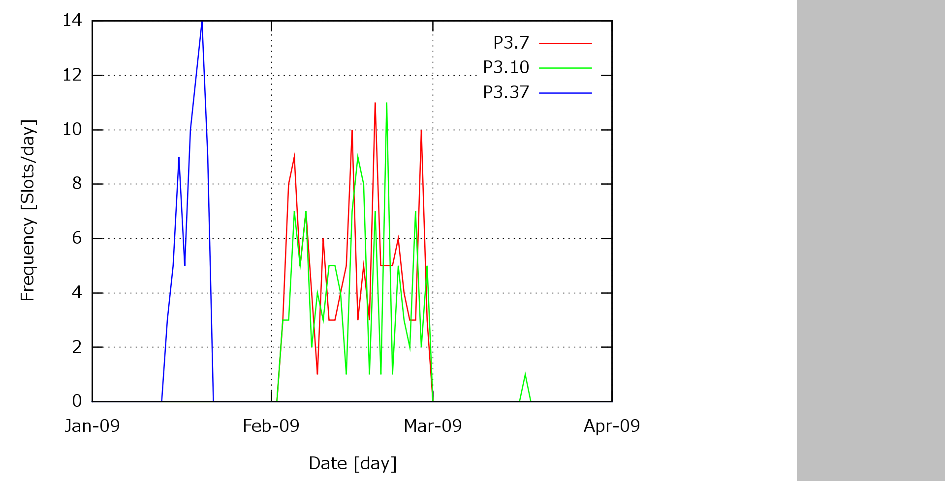
3種類で構成される連携感染の生存期間
2週間～1ヶ月と短い
Frequency [Slots/Day]
頻度 [Slots/Day]
2009年1月～4月 [Day]
January to April, 2009 [Day]

Slide 6
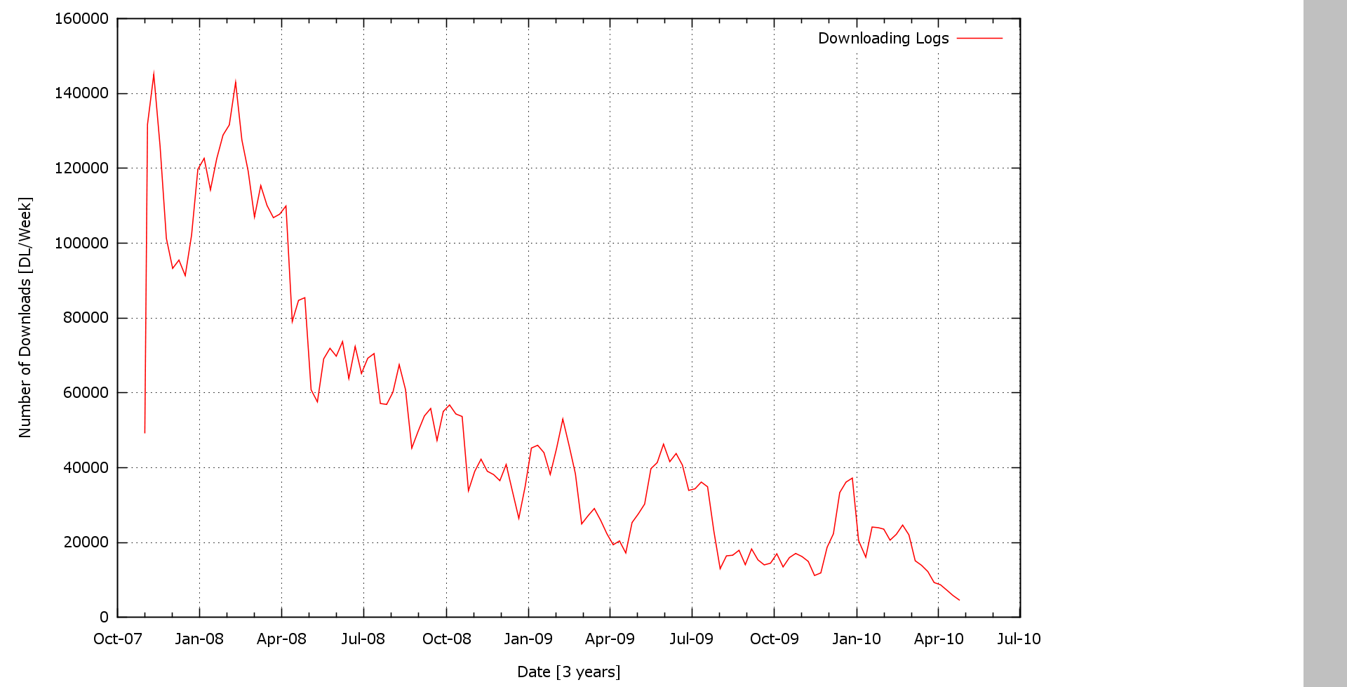
ダウンロード数の推移(2007-2010)
減少傾向
ダウンロード数 [DL/Week]
CCC DATAset [3 years]

Slide 7
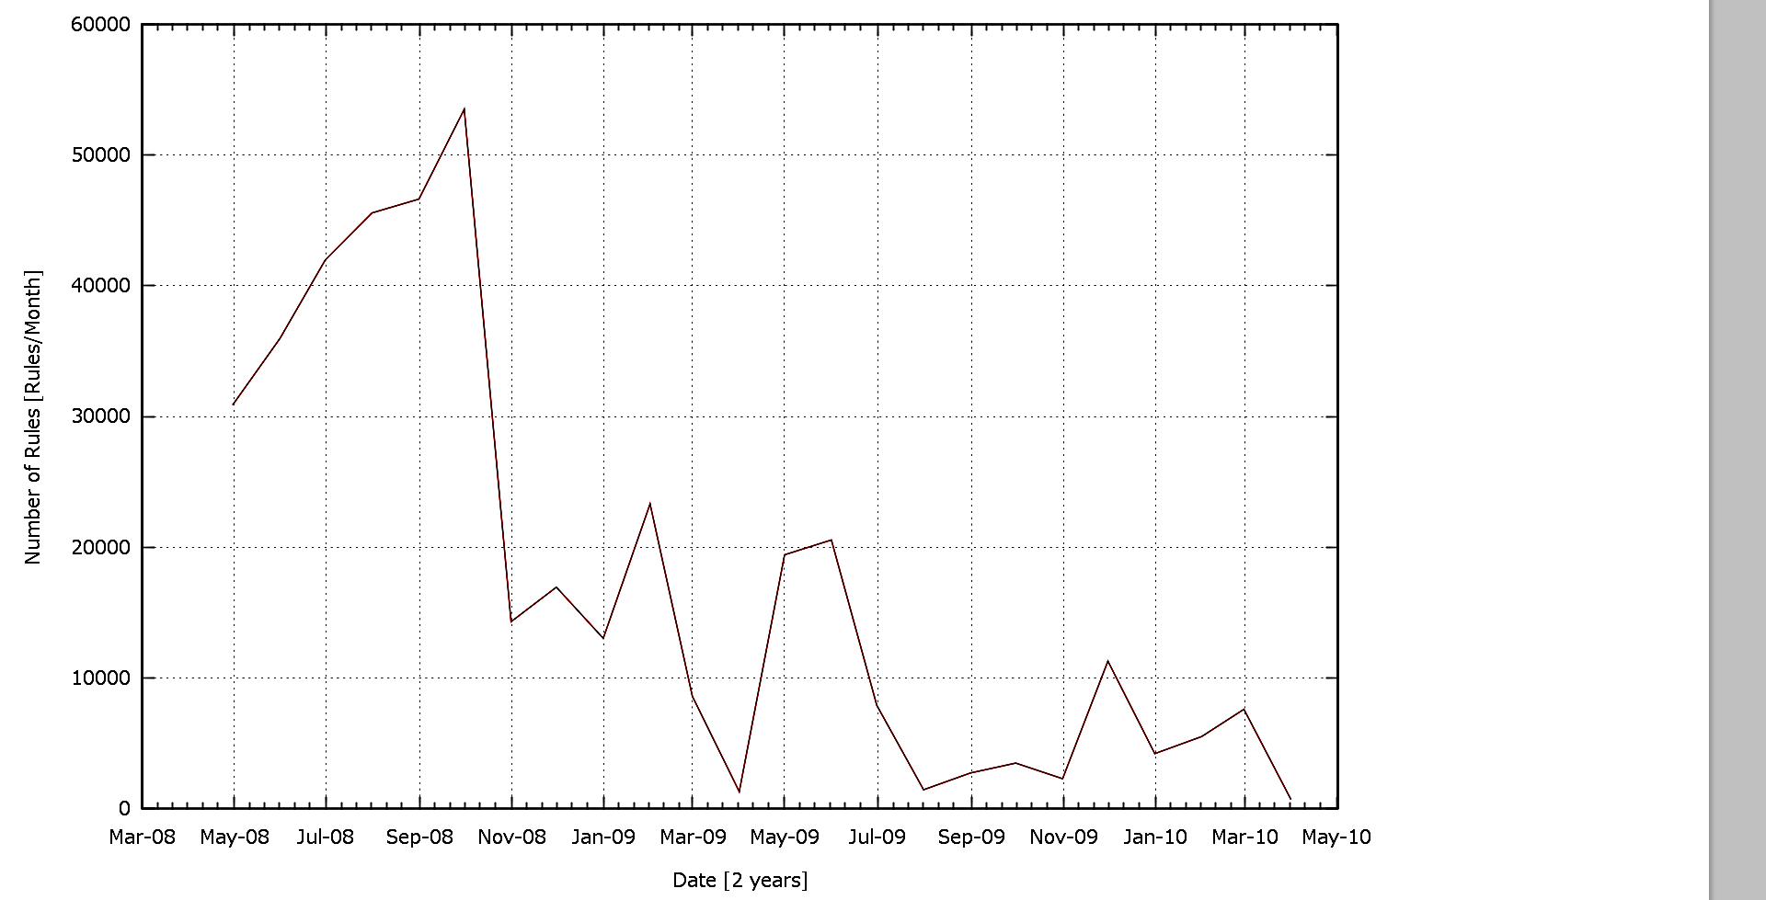
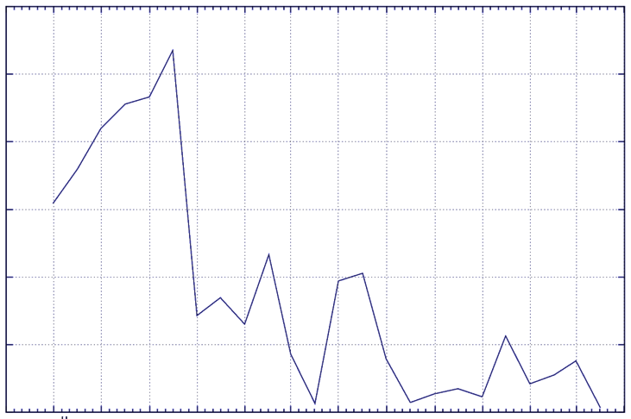
連携感染の平均構成マルウェア数
複雑化
連携感染数 [Rules/Month]
連携感染の平均構成マルウェア数[Patterns/Day]
CCC DATAset 2009 ～ 2010 [2 years]

Slide 8
2つのアルゴリズムの比較
アイテム集合(順序なし)
PEとWORMがセットのとき、TROJもセットである
以下の連携感染例を発見したい場合に…
シーケンス(順序あり)
PEのあと、WORMに感染し、その後TROJに感染する(またはその逆)
同時刻に感染
PE
WO
TR
50 patterns (answer)
1. Apriori
2. PrefixSpan
同時
PE
WO
TR
PE
TR
WO
30/50 extracts
50/50 extracts
PE
TR
WO
20/50 extracts
Notes:
さて、ます2つのアルゴリズムの比較ですが、
この、PEに感染後、WOとTRに同時感染する連携感染を特定したいとき、

Slide 9
Aprioriの例
X(PE1) ⇒ Y(TROJ1 & WORM1)
$$Supp=\frac{\left|X∩Y\right|}{\left|N\right|}=\frac{4}{7} days (60\%)$$
$$Conf=\frac{\left|X∩Y\right|}{\left|X\right|}=\frac{4}{5} days (80\%)$$
Week | PE1 | PE2 | TROJ1 | TORJ2 | WORM1 | WORM2
Sun | 3 |  |  | 2 | 1
Mon | 1 | 2 | 2 | 1 | 3 | 3
Tue | 2 |  | 2 |  | 1 | 2
Wed |  | 5 | 3 | 2 |  | 1
Thu | 1 |  | 1 | 4 | 3
Fri |  | 2 | 2 | 3
Sat | 3 | 1 | 1 |  | 5 | 3
$$|N|=7$$
$$|X|=5$$
$$|X∩Y|=4$$

Slide 10
2. PrefixSpanの例
シークエンスデータベースに対し、2以上の閾値を与える．
<PE>: 5, <WO>: 5, <TR>: 5, <BK>: 2, and <TS>: 2
Seq. Database | Projected Database
 | <PE> | <PE WO> | <PE TR>
<PE WO TR> | <WO TR> | <TR>
<PE TR WO> | <TR WO> |  | <WO>
<BK PE TR TS WO> | <TR TS WO> |  | <TS WO>
<TS PE PE TR WO BK> | <PE TR WO BK> | <BK> | <WO BK>
<PE WO TR WO> | <WO TR WO> | <TR WO> | <WO>
Sequential Patterns
<PE>: 5 | <PE WO>: 5 | <PE WO TR>: 2 | <PE TR WO>: 4
 | <PE TR>: 5

Slide 11
メリットとデメリット
日付 | Apriori |  |  | PrefixSpan
 | ルール(集合) | Slots | True | 系列パターン | Ptns | True
09/02/04 | BK,TS⇒WO | 14 | 14 | TS⇒BK⇒WO | 3 | 29
 |  |  |  | TS⇒WO⇒BK | 7
 |  |  |  | WO⇒BK⇒TS | 4
 |  |  |  | WO⇒TS⇒BK | 12
…
09/02/28 | BK,TS⇒WO | 7 | 7 | TS⇒WO⇒BK | 5 | 14
 | BK,WO⇒TS | 7 |  | WO⇒TS⇒BK | 3
全て発見
複数のパターン
誤検出
TS⇒BK⇒WO | 2
BK⇒TS⇒WO | 2
WO⇒BK⇒TS | 1
BK⇒WO⇒TS | 1
未検出

Slide 12
ハイブリッド検出方式
BK, TS, WO
PE, TS, WO
TR, WO, BK
...etc.
TS ⇒ BK ⇒ WO: 3
WO ⇒ BK ⇒ TS: 4
TS ⇒ WO ⇒ BK: 7
WO ⇒ TS ⇒ BK: 12
Step.1: Apriori
Dataset
NO
Step.1
Apriori
Useless
YES
Step.2: PrefixSpan
Step.2
Prefix
Span
NO
Useless
YES
連携感染

Slide 13
実験

Slide 14
CCC DATAset 2008-2010
総務省、経済産業省によるプロジェクトであるサイバークリーンセンターによって提供されている研究用データセット．
攻撃元データ
112台(2008), 94台(2009), 92台(2010)のハニーポット
3年間 (2007/11/01～2010/04/30)
攻撃通信データ
2台のハニーポット
2日(2008), 2日(2009), 7日(2010)

Slide 15
評価方法
どの程度網羅しているか？
$$Recall=\frac{C}{B}=\frac{30}{50}=0.6$$
どの程度一致している か？
$$Precision=\frac{C}{A}=\frac{30}{40}=0.75$$
A. 発見したルール(自動)
B. 真のルール(手動)
40 rules
50 rules
A
C
B
C. 要求を満たす発見したルール
30 rules
再現率
適合率

Slide 16
精度
Apriori
再現率は高く検出率は良いが，誤検出が発生する
PrefixSpan
適合率は高いが，未検出が発生する
最適な支持度を設定する必要性
ハイブリッド検出方式
Aprioriの適用を前提とするため，PrefixSpanの支持度を低い設定にでき，その結果，再現率が向上した
 | Apriori | PrefixSpan | 提案方式
再現率 | 315/315 = 1.0 | 482/575 = 0.84 | 545/575 = 0.95
適合率 | 315/464 = 0.68 | 482/482 = 1.0 | 482/482 = 1.0

Slide 17
結論
AprioriとPrefixSpanを使用し，連携感染を特定できることを示した．また，連携感染の様々な振る舞いを明らかにした．
AprioriとPrefixSpanを用いた連携感染を自動検出するハイブリッド方式を提案した．提案方式は再現率が0.95，適合率が1.0と高い精度を示している．

Slide 18
予備スライド

Slide 19
応用できる可能性
連携感染を特定
(1) 侵入検知防止システム(IPDS)
常に監視し、不振な振る舞いを特定することで多くの攻撃に対応するIDPSを提供できる
(2) ボットネットファイアウォール
リアルタイムの統計情報を得て、ダウンロード数の頻度を監視することにより、最初の感染日を特定することができる．そこから、ボットネットの発信源を遮断できる
(3)ボットネットトラッキング
「どの手順で被害者のコンピュータを危険に晒すのか」というボットネットの戦略を明らかにし、ネットワーク上の不正行為を立証する手助けする
連携感染を特定することで…

